Slide 1
1. 파이썬 소개 및 프로그래밍 기초

Slide 2
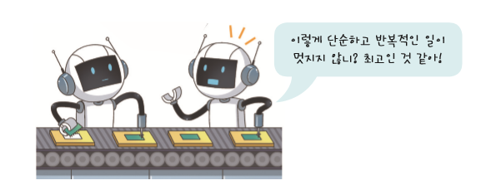
컴퓨터와 일상생활
우리는 일상생활에서 컴퓨터를 많이 사용한다.
컴퓨터의 최대 장점: 반복적인 작업을 잘한다.

Slide 3

범용성
컴퓨터의 핵심: 범용성
(예)스마트폰: 우리는 스마트폰에 다양한 기능을 하는 앱(프로그램)을 설치하여 여러가지 작업을 할 수 있다.

Slide 4
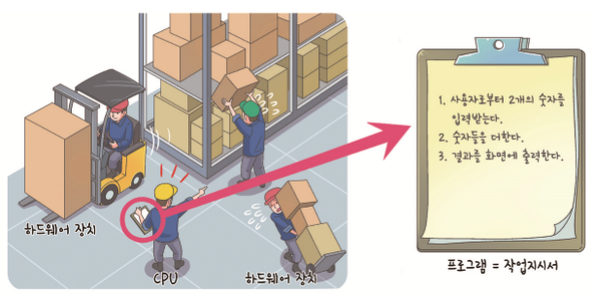
컴퓨터 프로그램
컴퓨터에 일을 시키려면 인간이 컴퓨터에게 자세한 명령어(instruction)들의 리스트를 주어야 한다.
프로그램 (program) : 컴퓨터가 수행할 명령어를 적어놓은 문서

Slide 5
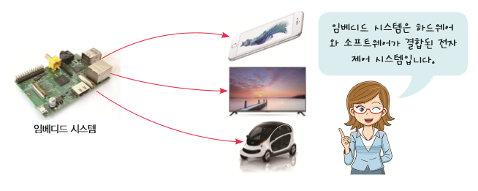
임베디드 프로그램
프로그램은 컴퓨터에만 설치되는 것이 아니다.
임베디드 프로그램(embedded program): 전자기기에 내장되는 프로그램

Slide 6
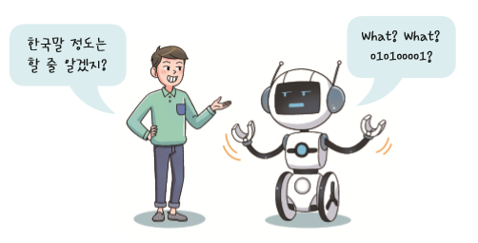
프로그래밍 언어
컴퓨터는 사람의 언어를 이해할 수 없다!

Slide 7
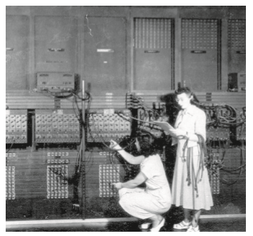
기계어
기계어 (machine language) : 컴퓨터가 알아듣는 유일한 언어
기계어는 0과 1로 구성된다.
초기의 컴퓨터에서는 기계어를 사용하여 프로그램을 했었다.

Slide 8
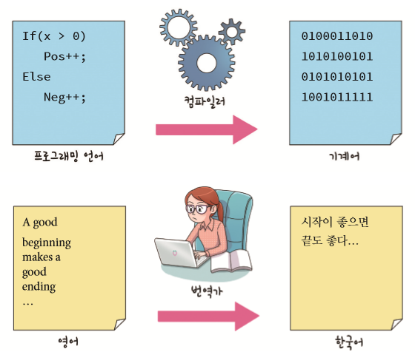
프로그래밍 언어란?
인간의 언어에 근접한 프로그래밍 언어가 개발된다.
인간이 프로그래밍 언어를 배워서 프로그램을 작성하면 컴파일러(compiler)라고 하는 통역을 담당하는 소프트웨어가 프로그램을 기계어로 번역한다.

Slide 9
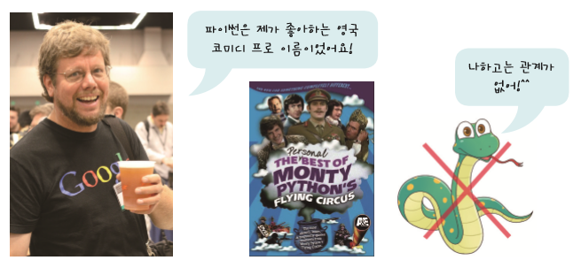
파이썬
1991년에 귀도 반 로섬(Guido van Rossum)이 개발한 대화형 프로그래밍 언어

Slide 10
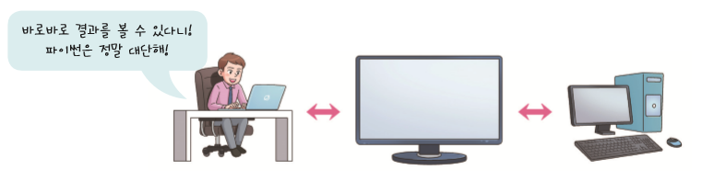
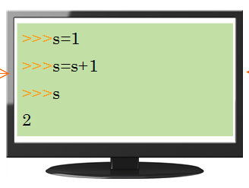
파이썬의 특징
생산성이 뛰어나다.
초보자한테 좋은 언어 – 인터프리터 언어

Slide 11
파이썬의 특징
파이썬은 문법이 쉬워서 코드를 보면 직관적으로 알 수 있는 부분이 많다.
파이썬은 다양한 플랫폼에서 사용
라이브러리가 풍부
애니메이션이나 그래픽을 쉽게 사용
if "사과" in ["딸기", "바나나", "포도", "사과"]:
print("사과가 있습니다")

Slide 12
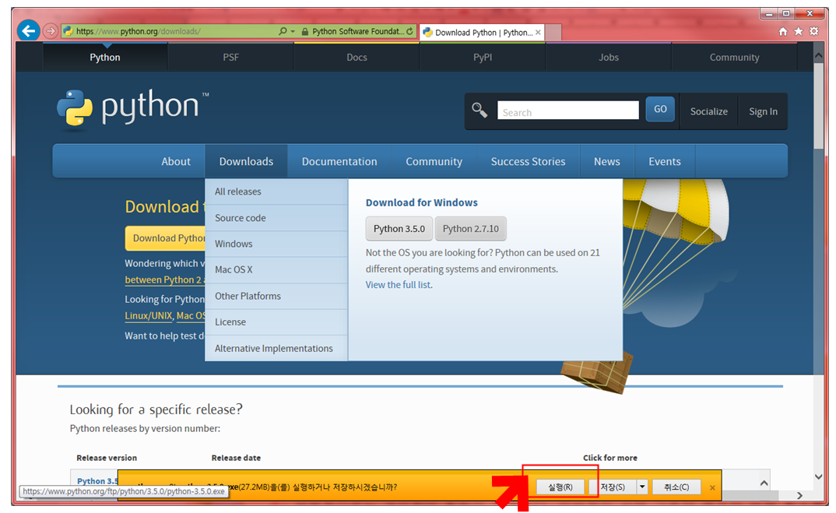
파이썬 설치하기
파이썬을 설치하려면 http://www.python.org/에 접속하여 Download 메뉴에서 "Python 3.5.0"을 선택한다.

Slide 13
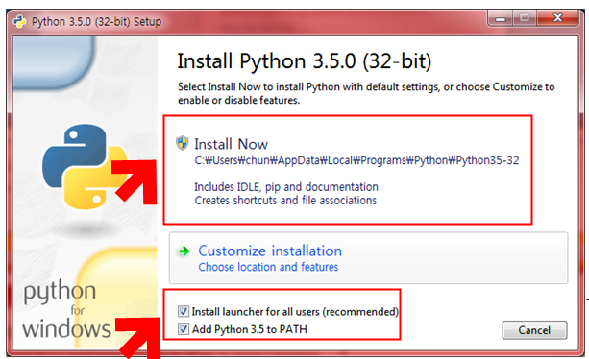
파이썬 설치하기
반드시 다음을 체크할 것!

Slide 14
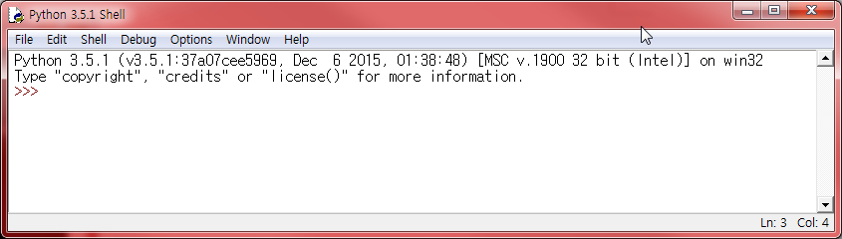
파이썬 시작하기
DOS 명령 프롬프트에서 "python"이라고 입력
윈도우의 시작 메뉴에서 "IDLE" 프로그램을 찾아서 실행

Slide 15
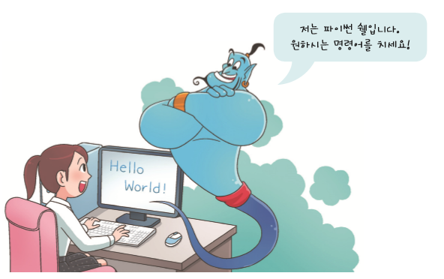
파이썬 쉘
파이썬 쉘에서는 >>> 뒤에 우리가 명령어를 입력하고 엔터키를 누르면 명령어가 실행되고 실행 결과가 화면에 출력된다.

Slide 16
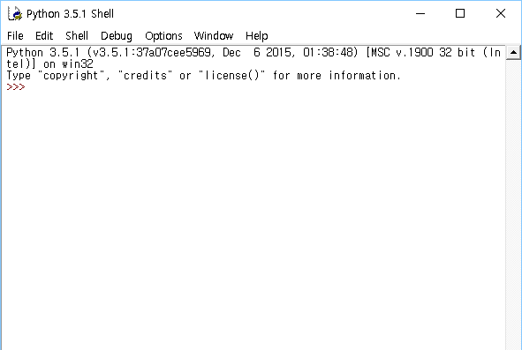
파이썬의 대화형 실행 도구 (python shell: IDLE)
IDLE은 파이썬의 통합 개발 환경(Integrated Development Environment)으로 개발을 효율적으로 수행하기 위해서 파이썬에서 제공하는 도구
통합 개발 환경(Integrated Development Environment)
프로그램 개발에 관련된 모든 작업을 하나의 프로그램 안에서 처리하는 환경을 제공하는 소프트웨어
Shell
Pull-down Menu

Slide 17
IDLE 둘러보기
File Menu
New File(새 파일)
Open(파일 열기)
Save (*.py)(파일 저장)
Save As(다른 이름으로 저장)
Edit Menu
Copy, Paste and Find (복사, 중지, 찾기)
Go to Line(라인으로 가기)
Shell
Restart Shell(재실행)
Debug
Debugger(디버거)
Options
Configure IDLE(구성)

Slide 18
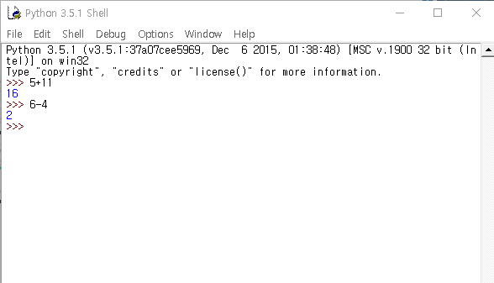
파이썬 인터프리터의 Shell Prompt
파이썬 인터프리터(Interpreter)는 Shell이라고 함
인터프리터(Interpreter)는 Shell Prompt를 통해 사용자와 대화함
문장 단위로 사용자의 입력을 Interpreter가 처리함
>>> | 파이썬의 Shell Prompt라고 부름
사용자
인터프리터
1
5+11 계산 요청
2
프롬프트
1
계산 후 16 출력
6-4 계산 요청
Shell
2
계산 후 2 출력

Slide 19
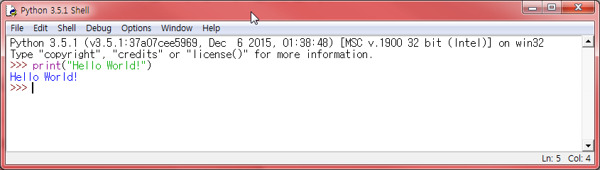
Hello World! 출력하기

Slide 20
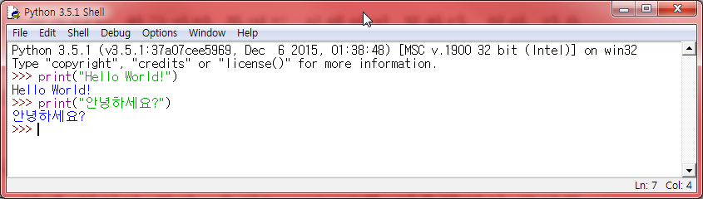
한글 출력

Slide 21
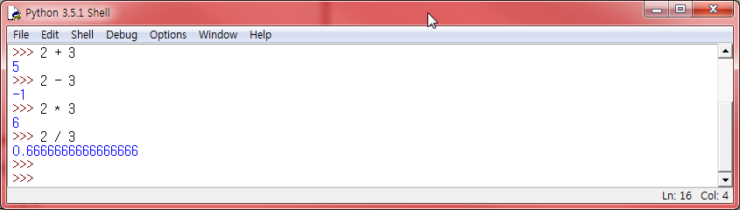
사칙 계산

Slide 22
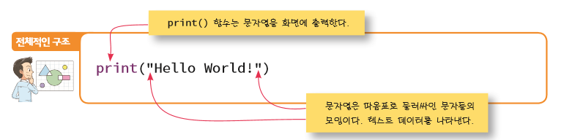
첫 번째 프로그램 분석하기
파이썬 프로그램은 여러 줄의 명령어로 이루어진다. 한 줄의 명령어를 문장(statement) 이라고 부른다.
문장들은 파이썬 인터프리터에 의하여 순차적으로 실행된다.

Slide 23
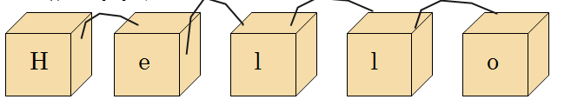
문자열
문자열(string) : 큰따옴표("...")나 작은따옴표('...') 안에 들어 있는 텍스트 데이터
반드시 따옴표가 있어야 한다.
>>> print(Hello World!)
SyntaxError: invalid syntax

Slide 24
print() 함수
여러 개의 값들을 화면에 차례대로 출력할 수 있다.
>>> print("결과값은", 2*7, "입니다.")
결과값은 14 입니다.

Slide 25
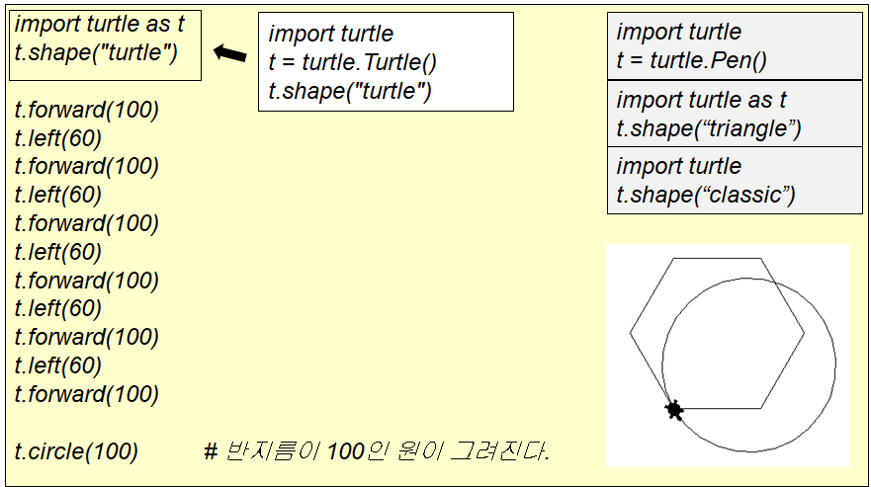
Turtle Graphic

Slide 26
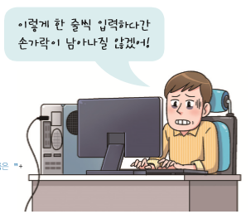
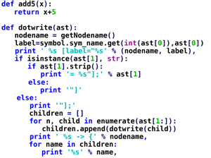
스크립트 모드
코드가 복잡해지면 인터프리트 모드는 번거롭다.

Slide 27
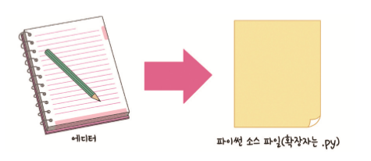
소스 파일 작성하기
텍스트 에디터를 이용하여 명령어들을 파일에 저장한 후에 파일을 읽어서 명령어들을 하나씩 실행하는 방법이 있다. 명령어들이 저장된 파일을 소스 파일(source file)이라고 한다.

Slide 28
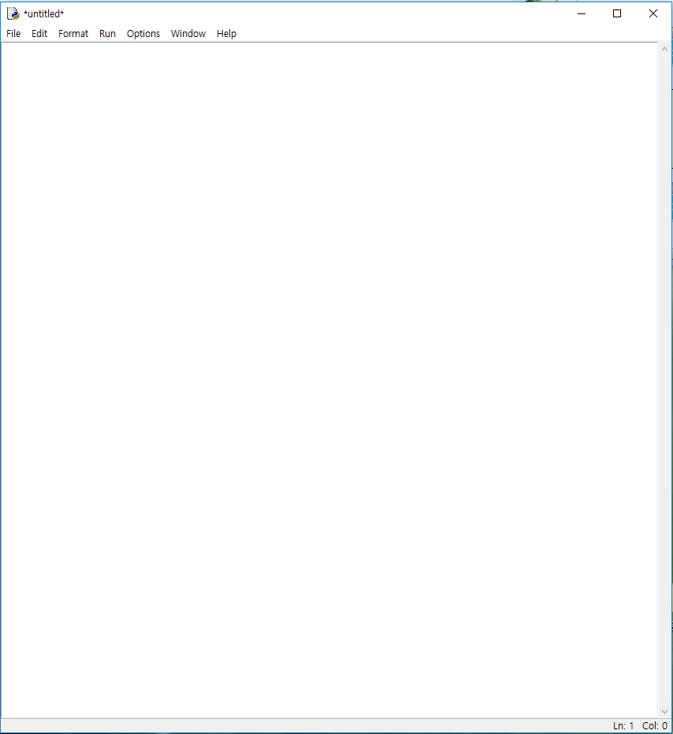
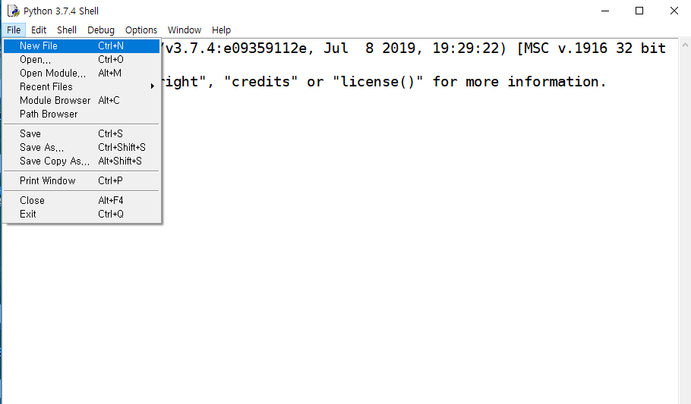
IDLE editor
시작: python shell 메뉴 중
File > New File

Slide 29
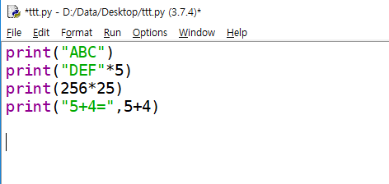
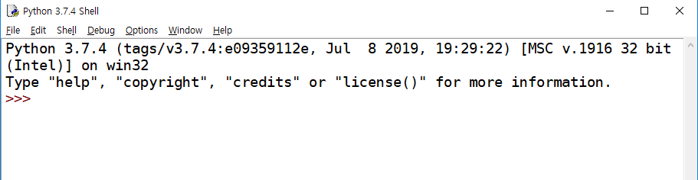
IDLE editor
프로그래밍

Slide 30
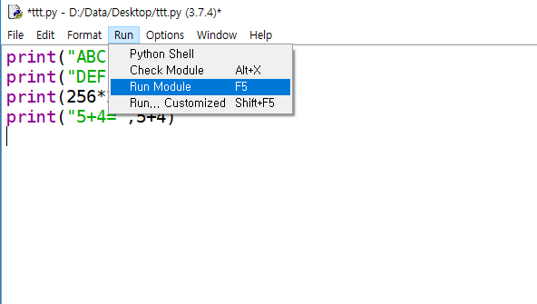
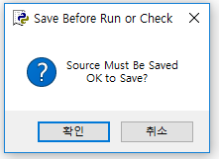
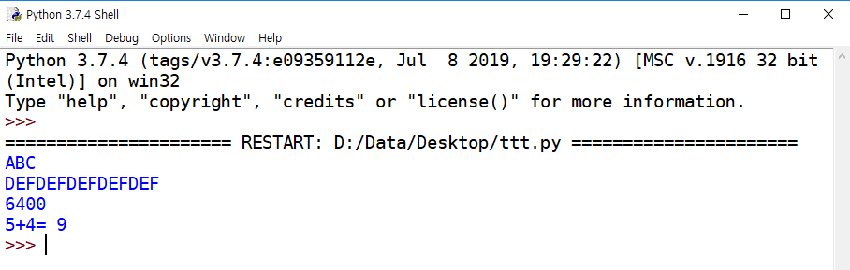
IDLE editor
프로그래밍 실행
Run > Run Module (F5) 저장 shell에 결과표시

Slide 31
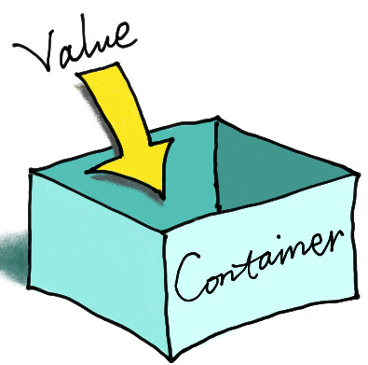
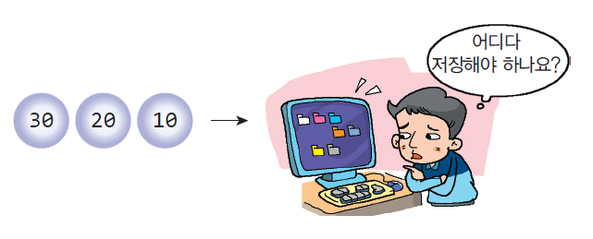
변수의 소개
변수(variable)는 값을 저장하는 상자로 생각할 수 있다.
변수는 컴퓨터 메모리 공간에 만들어 진다.

Slide 32
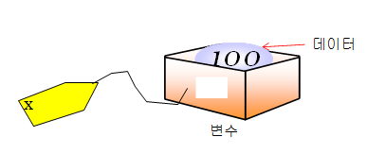
변수 생성
파이썬에서 변수를 생성하려면 다음과 같이 한다.
>>> x = 100
>>>

Slide 33
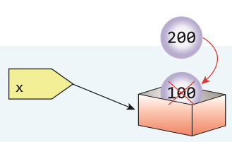
변수의 사용
생성된 변수에는 얼마든지 다른 값을 저장할 수 있다.
>>> x = 100
>>> x = 200
>>> print(x)
200

Slide 34
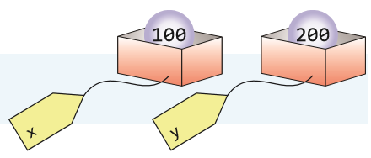
변수 2개 생성
>>> x = 100
>>> y = 200

Slide 35
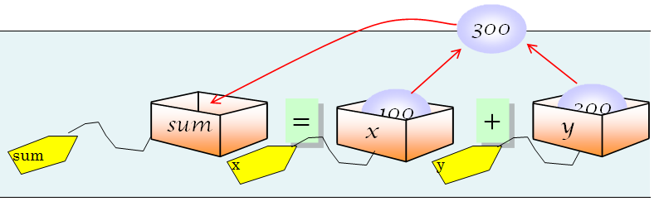
변수를 이용한 계산
>>> x = 100
>>> y = 200
>>> sum = x + y
>>> print(sum)
300

Slide 36
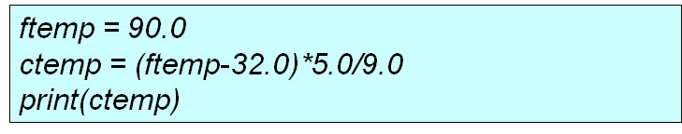
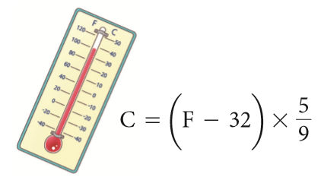
온도 변환 프로그램
화씨온도->섭씨온도

Slide 37
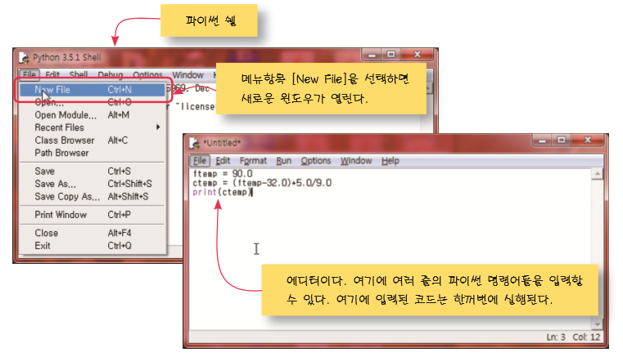
IDLE를 이용한 소스 파일 작성
파이썬 쉘의 메뉴 중에서 [File] -> [New File]을 선택한다.

Slide 38
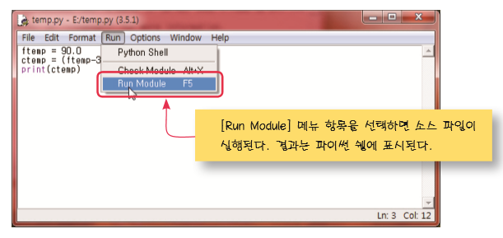
IDLE를 이용한 소스 파일 실행
파이썬 쉘의 메뉴 중에서 메뉴 [Run]->[Run Module]을 선택한다.

Slide 39
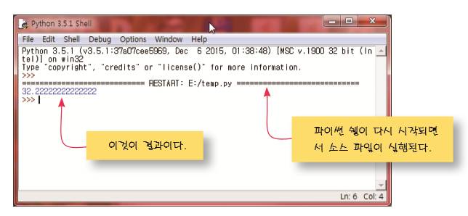
실행 결과

Slide 40
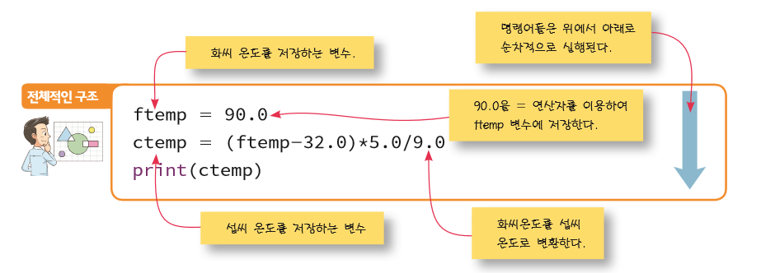
프로그램의 간단한 분석

Slide 41
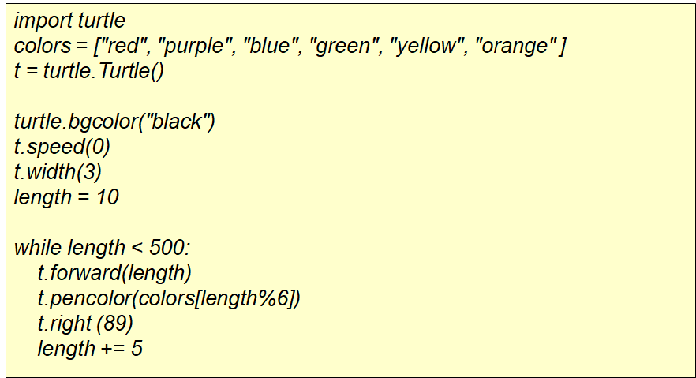
에디터로 만든 프로그램

Slide 42
두 가지 명령문 +1
출력
화면(IDLE shell)에 문자나 숫자를 표시
print( ) 형식
print 문 안에는 변수와 상수 모두 표시 가능
입력
사용자 키보드로부터 문자를 받아들임
변수=input( ) 형식
입력 받은 문자나 숫자를 변수에 저장
( )안에는 입력 받을 내용을 출력해줌
입력값은 항상 문자로 인식!!!!! > 형변환 필요
X = int(input(“입력하세요 “))
함수 마지막에서 input()만 입력하면 키보드 대기상태로 만들어줌
ㄴ = system(“pause”)와 같은 역할
문자를 숫자로
입력함수 input()을 이용하여 받은 문자를 숫자로 바꿈
변수=int(문자) 형식

Slide 43
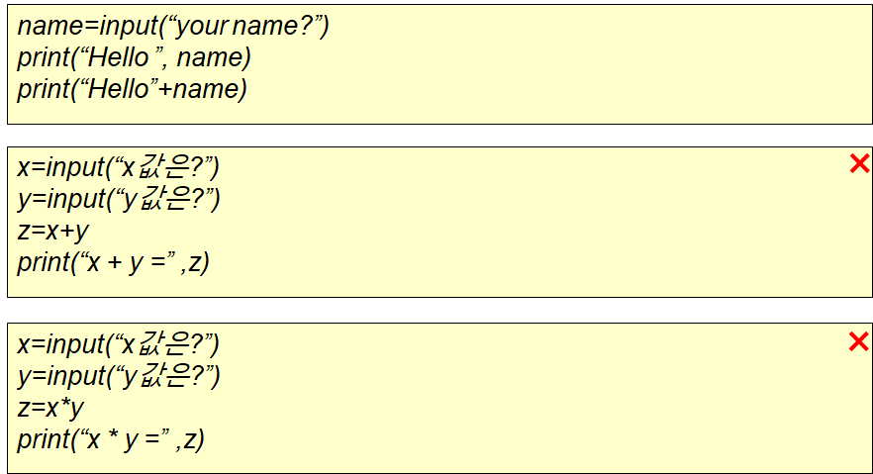
입력의 예

Slide 44
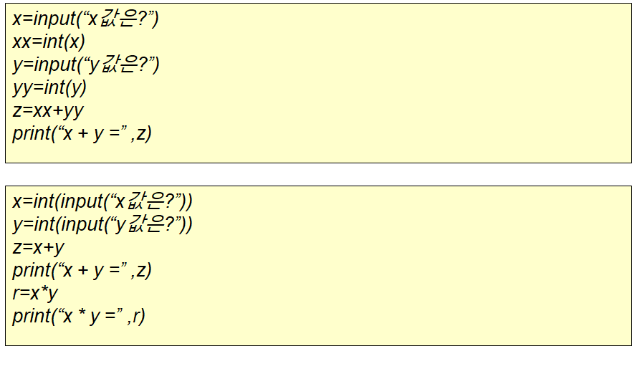
입력의 예

Slide 45
예제
※ 다음 출력이 나오도록 프로그래밍을 하시오. (붉은색 글씨는 프로그램을 실행 후 입력한 값입니다.)
1)
첫 번째 숫자? 5
두 번째 숫자? 4
세 번째 숫자? 3
5 * ( 4 + 3 ) = 35
2)
당신의 이름은? 홍길동
당신이 태어난 년도는? 2000
홍길동의 나이는 20 살입니다
첫 번째 숫자? 2
두 번째 숫자? 3
세 번째 숫자? 4
2 * ( 3 + 4 ) = 14

Slide 46
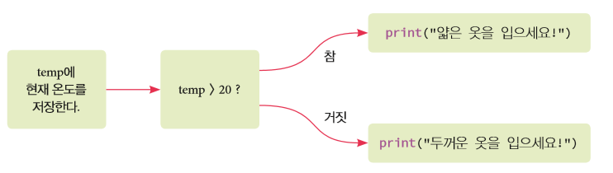
(선행학습) 조건문
예를 들면 날씨에 따라서 옷을 선택해주는 프로그램

Slide 47
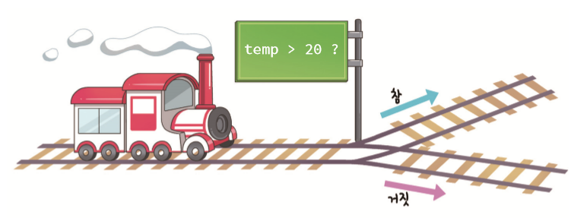
조건문

Slide 48
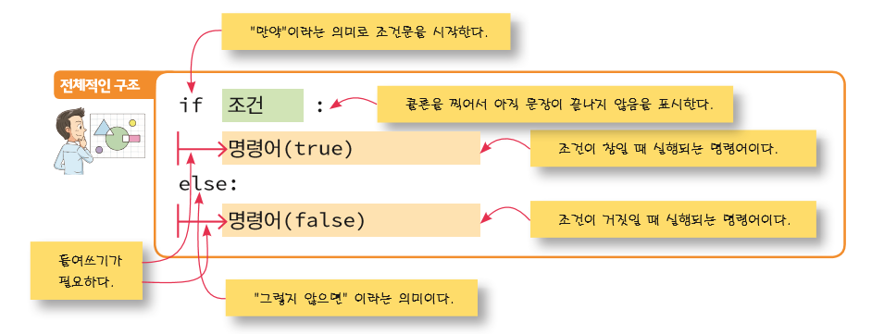
조건문의 구조
파이썬은 들여쓰기가 매우 중요!

Slide 49
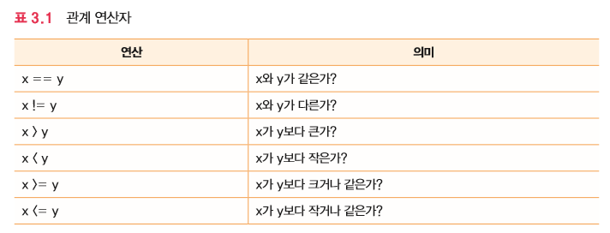
조건문의 연산자
조건을 나타내는 연산자
관계연산자
참,거짓 판별

Slide 50

조건문의 예

Slide 51
예제
※ 다음 출력이 나오도록 조건문을 이용하여 프로그래밍을 하시오. (붉은색 글씨는 프로그램을 실행 후 입력한 값입니다.)
3)
첫 번째 숫자? 5
두 번째 숫자? 10
두수 중 큰 수는 10이고 작은 수는 5 입니다.
4)
나는 숫자 하나를 선택하였습니다.
당신이 맞춰보세요
맞출 숫자는? 4
틀렸습니다. 정답은 10입니다.
나는 숫자 하나를 선택하였습니다.
당신이 맞춰보세요
맞출 숫자는? 10
축하합니다. 정답입니다.
컴퓨터가 선택한 숫자는 프로그래머가 변수로 프로그램 코드 내에서 지정

Slide 52

조건문 차이
그냥 들여쓰기의 중요성 얘기하는거

Slide 53
예제
※ 다음 출력이 나오도록 조건문을 이용하여 프로그래밍을 하시오.
5)
숫자1? 3
숫자2? 5
3+5=? 7
틀렸습니다.
6)
숫자1? 3
숫자2? 5
3+5=
? 8
3-5=
? -2
3*5=
? 14
당신의 점수는 66.66666666666666 점 입니다
숫자1? 3
숫자2? 5
3+5=? 8
정답입니다.
Input함수안에는 문자열만 사용가능(변수x)
Print(end=“”)
는 줄바꿈X하는 것
Round(x,2)
소수점 n번째까지 출력하는 함수
그냥round()만 쓰면 소수점이 사라짐

Slide 54

(선행학습) 반복문

Slide 55

반복문

Slide 56

반복문의 예

Slide 57
예제
※ 다음 출력이 나오도록 프로그래밍을 하시오. (붉은색 글씨는 프로그램을 실행 후 입력한 값입니다.)
7)
*** 숫자 맞추기 게임 ***
컴퓨터:숫자 하나를 선택하였습니다.
당신이 맞춰보세요
맞출 숫자는? 4
틀렸습니다. 4보다 큰 숫자입니다.
맞출 숫자는? 20
틀렸습니다. 20보다 작은 숫자입니다.
맞출 숫자는? 10
축하합니다. 정답입니다.
컴퓨터가 선택한 숫자는 프로그래머가 변수로 프로그램 코드 내에서 지정

Slide 58

또 다른 반복문
while 조건 :
명령어(true)
for 변수 in [반복될숫자]
명령어(true)

Slide 59

또 다른 반복문

Slide 60

range()문
반복할 범위를 지정하는 명령
range(5) range(0,5) range(1,11)

Slide 61

range()문을 이용한 for문

Slide 62
예제
8) 1~100까지 숫자의 합을 구하는 프로그램을 만드시오.
※ 다음 출력이 나오도록 프로그래밍을 하시오. (붉은색 글씨는 프로그램을 실행 후 입력한 값입니다.)
9) 8) 프로그램을 이용하여 다음과 같은 프로그램을 만드시오
***** 순차 합을 구하는 프로그램 *****
어디부터의 합을 구할까요? 45
어디까지의 합을 구할까요? 155
45 부터 155 까지의 합은 11100 입니다.

Slide 63
예제
※ 다음 출력이 나오도록 반복문을 이용하여 프로그래밍을 하시오. (붉은색 글씨는 프로그램을 실행 후 입력한 값입니다.)
10)
*** 간단한 구구단 프로그램 ***
몇 단을 할까요? 2
몇까지 곱셈을 할까요? 3
2 * 1 = 2 , 2 * 2 = 4 , 2 * 3 = 6
추가) 5단 이후로는 줄 바꿈 하는 프로그램
*** 간단한 구구단 프로그램 ***
몇 단을 할까요? 3
몇까지 곱셈을 할까요? 7
3 * 1 = 3 3 * 2 = 6 3 * 3 = 9 3 * 4 = 12 , 3 * 5 = 15
3 * 6 = 18 3 * 7 = 21

Slide 64
학습 정리
파이썬란?
파이썬 설치
IDLE 사용법
print()문
Turtle graphic 사용법
텍스트 에디터를 사용한 코딩
변수의 사용
print()문
input()문
int()문
조건문 if 사용법
반복문 while, for의 사용법
Range()문을 이용한 for문 사용법

